Slide 1

Проектирование СОУЭ в соответствии
с новыми требованиями СП 3,
СП 484 и СП 6
Notes:
1

Slide 2

Новые нормативные документы СПА
СП 484.1311500.2020 изм. 1 «Системы противопожарной защиты. Системы пожарной сигнализации и автоматизация систем противопожарной защиты. Нормы и правила проектирования» – 1 сентября 2025 года
СП 6.13130 «Система обеспечения пожарной безопасности объекта защиты. Электроустановки низковольтные. Требования пожарной безопасности» – 30 июня 2026 года
СП 3.13130 «Системы противопожарной защиты. Система оповещения
и управления эвакуацией людей при пожаре. Требования пожарной безопасности» – 1 июня 2026 года

Slide 3
Изменения в СП 3. Типы СОУЭ
Приложение А, Таблица А.1
Тип СОУЭ, установленный в соответствии с ранее действующими нормативными документами по пожарной безопасности | 1 | 2 | 3 | 4 | 5
Способ оповещения в соответствии с требованиями настоящего свода правил | звуковой |  | речевой
Примечание: иные требования к СОУЭ, установленным в соответствии с ранее действующими нормативными документами по пожарной безопасности, регламентируются положениями настоящего свода правил в зависимости от особенности зданий и сооружений, а также помещений.
Приложение Б, Таблица Б.1
Наименования зданий, сооружений и помещений | Способ оповещения
 | звуковой | речевой
6. Здания организаций торговли (Ф3.1) | менее 3 500 м ² | 3 500 м ² и более
7. Здания организаций общественного питания (Ф3.2) | менее 800 м ² | 800 м ² и более
8. Вокзалы (Ф3.3) | менее 200 м ² | 200 м ² и более
9. Здания медицинских организаций, предназначенные для осуществления медицинской деятельности, за исключением зданий организаций торговли (Ф3.4) | менее 1000 м ² | 1000 м ² и более

Slide 4
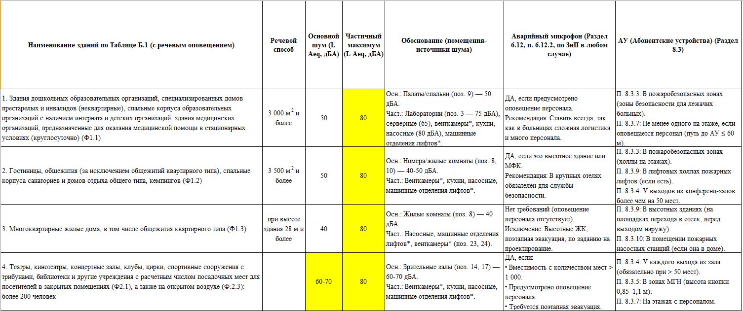
Сводная таблица способов
оповещения

Slide 5

Сводная таблица способов
оповещения

Slide 6
Зонирование оповещения о пожаре
6.5.1. Зонирование оповещения о пожаре осуществляется с целью оповещения отдельных частей здания или сооружения
(в том числе эксплуатируемых кровель, террас) в разное время или для передачи разных по продолжительности и (или) смыслу звуковых сигналов или речевых сообщений с информацией, влияющей на своевременность эвакуации.
6.5.3. В отдельные зоны оповещения следует выделять:
части здания или сооружения, эвакуация людей из которых должна производиться в разное время (при необходимости применения поэтапной эвакуации, определяемой в соответствии с настоящим сводом правил);
части здания или сооружения, в которых оповещается только персонал в случаях, предусмотренных пунктом 6.14.1 настоящего свода правил;
закрытые и открытые переходы (галереи) между зданиями (сооружениями);
пожаробезопасные зоны, расположенные в лифтовых холлах с лифтами для транспортировки подразделений пожарной охраны, а также в других помещениях, которые при нормальной эксплуатации здания или сооружения используются по иному назначению.
6.5.4. В зданиях КФПО Ф1.2 и Ф1.3 по [3] (гостиницы и многоквартирные жилые дома) в отдельные зоны оповещения могут быть выделены помещения (группа помещений) нежилого назначения, выделенные противопожарными преградами без проемов и расположенные в пределах первых этажей зданий.
В зданиях КФПО Ф1.3 по [3] при делении на зоны оповещения должны учитываться требования пункта Б.9 приложения Б СП 484.1311500.

Slide 7
Очередность оповещения о пожаре
6.6.1. В зданиях и сооружениях следует осуществлять одновременное оповещение о пожаре, за исключением высотных и многофункциональных зданий, для которых должна быть предусмотрена очередность оповещения о пожаре (поэтапная эвакуация). При этом для указанных зданий поэтапная эвакуация может не применяться в случаях обоснования результатами расчета по оценке пожарного риска, выполненного в соответствии с [5], при соблюдении требований пункта 6.6.3 настоящего раздела.
6.6.6. В случаях, регламентируемых требования пункта Б.9 приложения Б СП 484.1311500, обоснование очередности оповещения расчетом по оценке пожарного риска в соответствии с [5] не требуется.

Slide 8
Надежность линий связи
и электропитания
СП 484.1311500.2020 изм. 1
П. 5.3 определяет требования к линиям связи между пожарным постом
и оборудованием, размещенным на объекте. Единичная неисправность линий связи между ППКП, ППУП, ППУ и различными функциональными модулями, а также линий
их электропитания не должна влиять на возможность контроля и управления СПА
на пожарном посту.
П. 5.4 требует, чтобы при единичной неисправности линии связи или электропитания был возможен отказ только автоматического или только ручного управления одной однотипной зоной противопожарной защиты (пожаротушения, оповещения и тп). Потеря автоматического управления одной ЗПЗ не должна влиять на возможность
ее ручного управления при помощи органов управления ППУ и УДП.
Единичная неисправность линий связи СПА между СПС / АУП и СОУЭ не должна оказывать влияние на формирование сигналов запуска СОУЭ.

Slide 9
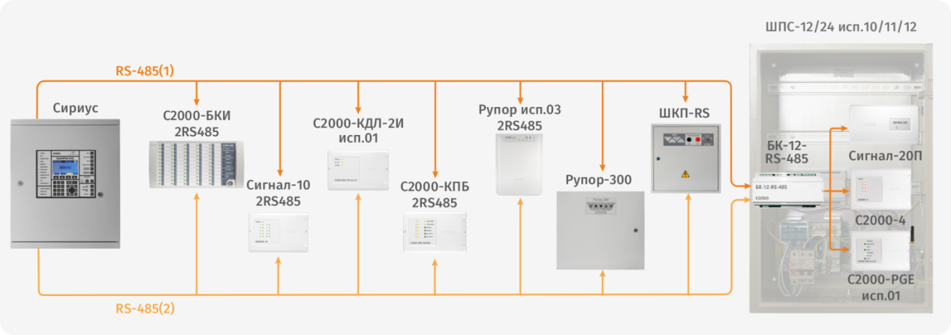
Распределенная архитектура
Notes:
9

Slide 10
Изменения в СП 6
6.3 Электропроводки и линии связи СПЗ допускается выполнять неогнестойкими кабелями (без индекса «FR») и не предъявлять к ним требований по сохранению работоспособности по ГОСТ Р 53316 для:
…
- кольцевых линий связи СПЗ при подключении в них ИКЗ, радиальных ответвлений от данных кольцевых линий связи СПЗ, выполненных в соответствии с СП 484.1311500, при использовании ППКП, ППУ, ППКУП, осуществляющих опрос подключенных ИП, адресных пожарных оповещателей, адресных модулей ввода и вывода и УДП;
- кольцевых, взаиморезервируемых линий связи СПЗ при подключении в них как компонентов ППКП, ППУ, ППКУП в случае использования блочно-модульных приборов (компонентов), так и самих указанных приборов, обеспечивающих передачу всех предусмотренных извещений и сигналов
по образовавшейся в случае единичной неисправности кольцевой линии в обоих направлениях по одной общей радиальной линии связи (последовательно-радиальному цифровому интерфейсу);
…

Slide 11
Надежность приборов
СП 484.1311500.2020 изм. 1
Пункт 5.23 предписывает осуществлять контроль и управление СПЗ каждого пожарного отсека отдельными ППКП, ППУ, ППКУП. Неисправность одного прибора СПА не должна оказывать влияние на работоспособность других приборов СПА.

Slide 12
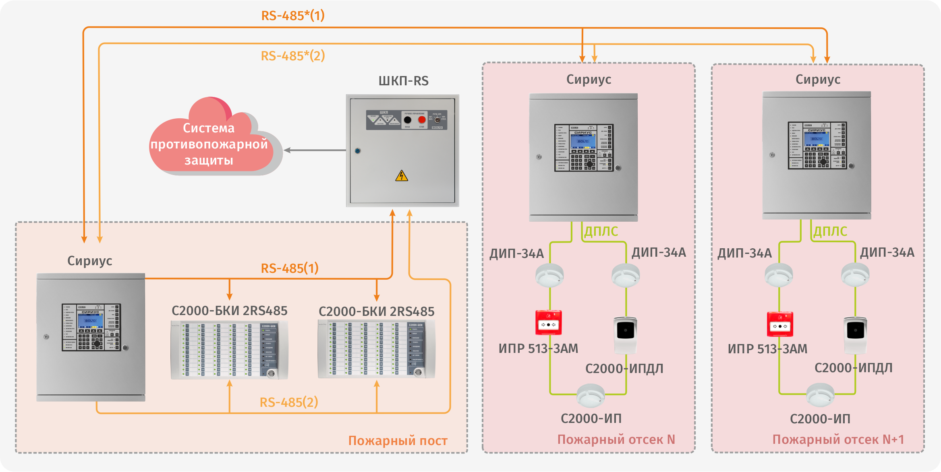
Резервированный RS-485
интерфейс верхнего уровня
Notes:
12

Slide 13
Изменения в СП 3.
Требования надежности
6.4.1. При единичной неисправности линии связи между ППУ и ОП, между блоками блочно-модульных ППУ,
а также линий электропитания ОП и (или) ППУ (блоков блочно-модульного ППУ) допускается отказ автоматического
и (или) ручного включения оповещения о пожаре на площади не более 2 000 м2 в пределах одной зоны оповещения.
6.4.2. Системная ошибка ППУ не должна приводить к отказу автоматического и ручного включения оповещения о пожаре
на площади более 12 000 м2. Допускается увеличение площади, управление оповещением на которой осуществляется одним ППУ, до 48 000 м2, если ППУ имеет защиту от возникновения (устойчивость к возникновению) системной ошибки или если предусмотрен аварийный микрофон и при системной ошибке сохраняется возможность передачи через него речевых сообщений.
6.4.3. При речевом способе оповещения отказ компонента блочно-модульного прибора, предназначенного для усиления речевого сигнала (усилителя), не должен приводить к отказу оповещения о пожаре на площади более 12 000 м2 или должен быть предусмотрен резервный блок усиления речевого сигнала (усилитель), автоматически включающийся в работу при отказе основного.
6.4.4. В зданиях КФПО Ф1.3 по [3] единичная неисправность линий связи не должна приводить к отказу оповещения о пожаре более чем на одном этаже одной секции.

Slide 14
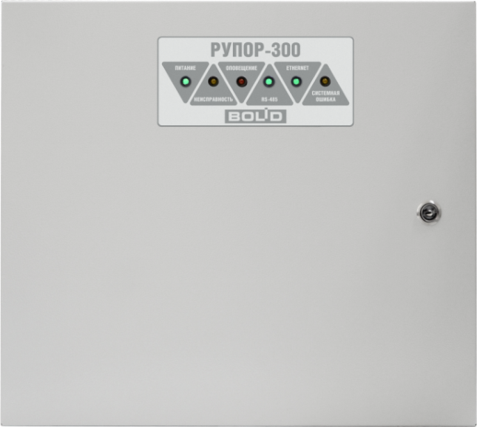
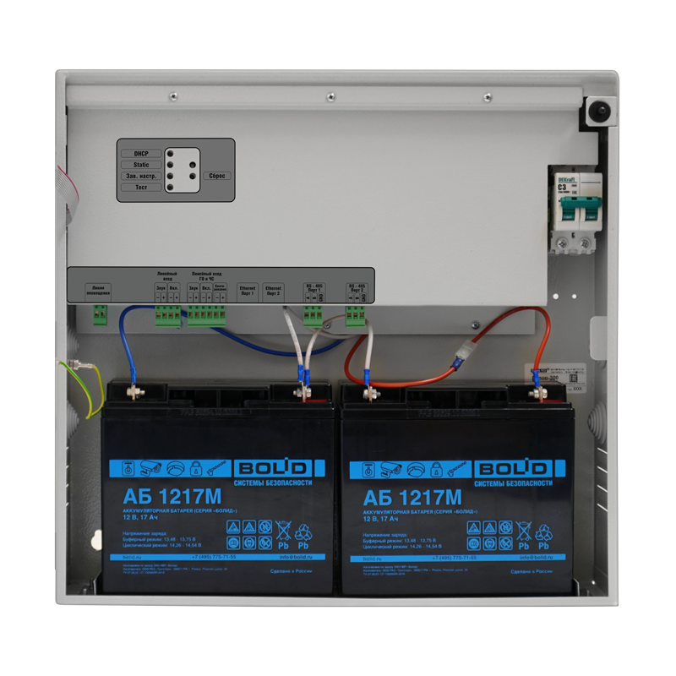
Блок речевого оповещения
Рупор-300
Номинальная выходная мощность усилителя – 300 Вт
Рассчитан на работу с трансформаторными оповещателями
Максимальная длина линии оповещения – 400 м
Произвольная топология линии оповещения за счет применения
интеллектуальных оконечных модулей «Рупор-300-МК» (до 20 шт.)
Резервированный RS-485 интерфейс
Контроль целостности входа управления и квитирование запуска оповещения ГО и ЧС
Вход запуска ГО и ЧС можно использовать для запуска произвольного сообщения из памяти блока

Slide 15
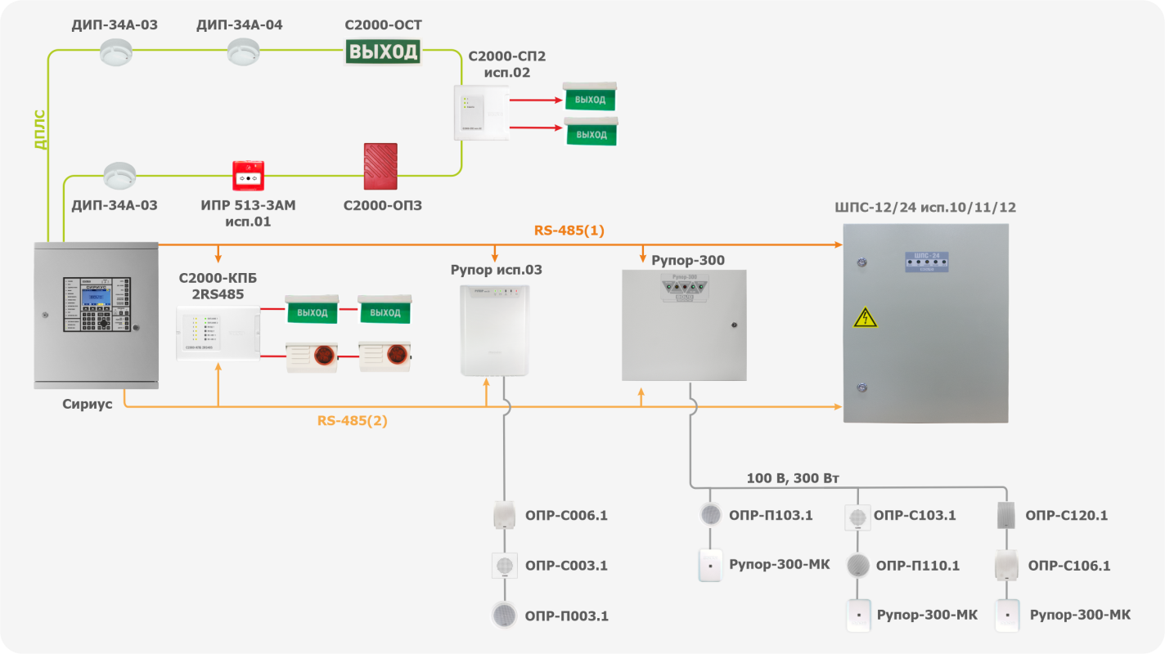
Реализация СОУЭ в ИСО «Орион»
СП 3.13130
6.4.1 Рупор-300 – около 2000 м2
6.4.2 и 6.4.3 12 000 м2 – не менее 12 блоков Рупор-300. Микрофонная консоль 20 продолжает работать
с БРО Рупор при системной ошибке ППКУП «Сириус»
СП 484.1311500.2020 изм. 1
5.4 связь с СПС по резервированному интерфейсу
5.23 распределенная архитектура
Notes:
15

Slide 16
Аварийный микрофон
6.12.2. Как минимум один аварийный микрофон должен быть предусмотрен на пожарном посту:
в высотных зданиях;
в зданиях и сооружениях КФПО Ф2 по [3] (театры, кинотеатры, концертные залы, музеи, выставки и тп) с количеством мест более 1 000;
в зданиях и сооружениях КФПО Ф3.3 по [3] (вокзалы) площадью более 1 000 м ²;
в многофункциональных зданиях и комплексах;
в зданиях и сооружениях, в которых проектным решением предусматривается оповещение персонала;
в зданиях и сооружениях, в которых проектным решением предусматривается поэтапная эвакуация.
Аварийный микрофон может быть предусмотрен для прочих зданий и сооружений по заданию
на проектирование, в том числе для целей, не связанных с оповещением о пожаре.
6.12.5. В случаях, когда наличие аварийного микрофона предусмотрено требованиями настоящего раздела, при построении СОУЭ с применением более чем одного ППУ, должен быть предусмотрен как минимум один общий аварийный микрофон, позволяющий осуществлять передачу сообщений во всем здании или сооружении.

Slide 17
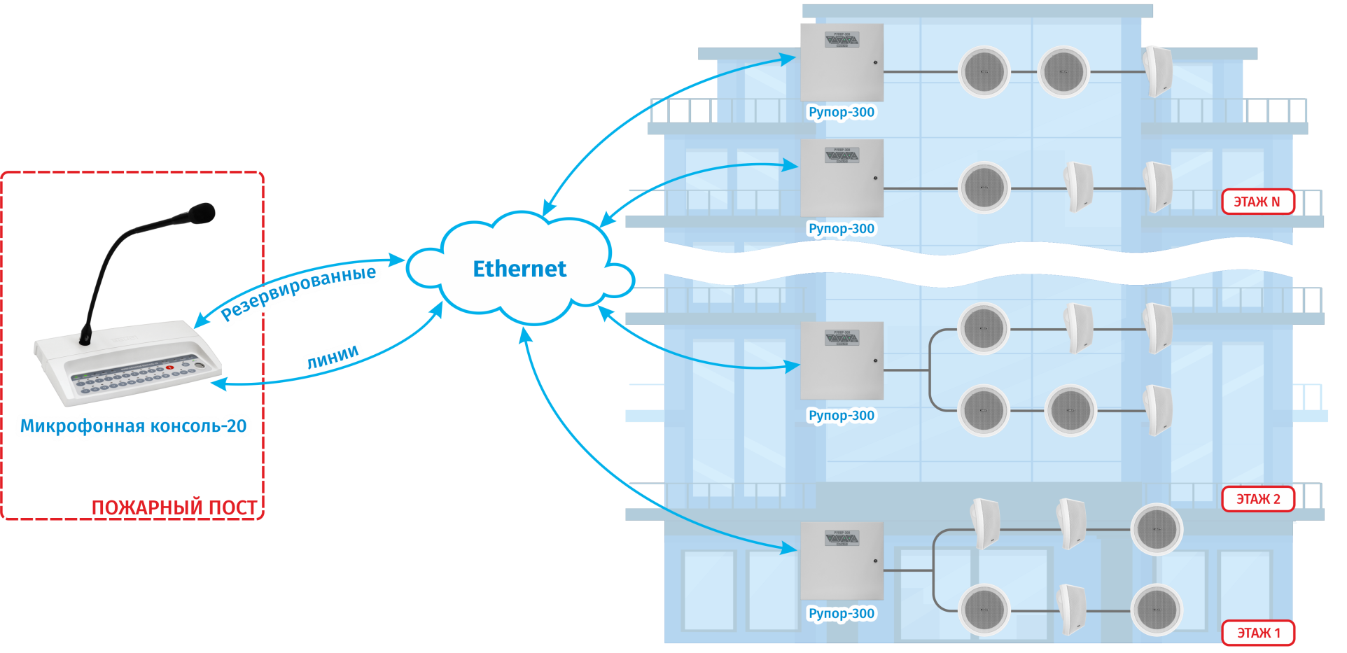
Распределенная сетевая СОУЭ

Slide 18
Совмещение речевого оповещения
6.13.1. Допускается применение технических средств СОУЭ при пожаре в целях:
фонового озвучивания и музыкального сопровождения;
передачи рекламных сообщений и объявлений;
передачи сигналов оповещения и иной экстренной информации;
передачи сообщений об угрозе совершения террористического акта и антитеррористических мерах.
6.13.3. Допускается подключение к ППУ технических средств и иного оборудования,
не предназначенных для использования в целях оповещения о пожаре (например, устройств сопряжения с системой оповещения населения, музыкальных плееров, микрофонов
для объявлений и других), при этом должны быть выполнены все следующие требования:
неисправность линий связи с данными техническими средствами и оборудованием
не оказывает влияния на работу оповещения о пожаре;
неисправность указанных технических средств и оборудования не оказывает влияния
на работу оповещения о пожаре.

Slide 19
Приоритеты для трансляции
и передачи речевых сообщений
6.13.2. Должны быть обеспечены следующие приоритеты для трансляции и передачи речевых сообщений (от наиболее высокого к более низкому):
передача сообщений через аварийный микрофон;
трансляция записанных сигналов оповещения и экстренной информации, включенная вручную с помощью органов управления ППУ;
автоматическая или дистанционно включаемая трансляция сигналов оповещения гражданской обороны и чрезвычайных ситуаций и экстренной информации, в том числе об угрозе совершения террористического акта и антитеррористических мерах;
автоматическая трансляция сообщений о пожаре и необходимости немедленной эвакуации;
автоматическая трансляция сообщений, предупреждающих о пожаре и необходимости подготовки эвакуации (при поэтапной эвакуации);
передача сообщений через микрофоны, не являющиеся аварийными;
музыкальное сопровождение и фоновое озвучивание.

Slide 20
Контроль исправности линий
СП 484
5.17 Линии связи между техническими средствами СПА, управления исполнительными устройствами,
а также линии формирования сигналов управления иными инженерными системами объекта (не входящими в СПА) необходимо выполнять с условием обеспечения автоматического контроля их исправности. Допускается не предусматривать автоматический контроль следующих линий связи:
- предназначенных для управления нормально-открытыми противопожарными клапанами, противопожарными воротами, устройствами удержания противопожарных дверей в открытом положении, если при неисправности данных линий связи указанные клапаны, ворота и двери будут автоматически закрыты;
- предназначенных для выдачи сигналов на отключение инженерных систем (общеобменная вентиляция, кондиционирование, бытовое водоснабжение, фоновое озвучивание и рекламные трансляции, отключение энергоснабжения) допускается выполнять без обеспечения автоматического контроля их исправности
в случае, если при неисправности данных линий связи эти инженерные системы будут отключены;
- предназначенных для выдачи сигналов на оборудование управления лифтами, эскалаторами
и траволаторами допускается выполнять без обеспечения автоматического контроля их исправности в случае, если при неисправности данных линий связи указанное оборудование управления лифтами, эскалаторами
и траволаторами обеспечит их переход в режим пожарной опасности.
Автоматический контроль линий связи с пиропатронами допускается осуществлять только на обрыв.

Slide 21
Контроль исправности линий
СП 3
5.4.1. Линии связи между техническими средствами СОУЭ необходимо выполнять с условием обеспечения автоматического контроля их исправности.
5.4.2. Линии связи должны быть организованы таким образом, чтобы изъятие (отключение
от линий связи) ОП (в том числе одного) приводило к выдаче сигнала неисправности на ППУ СОУЭ.
5.4.3. Автоматический контроль исправности линий связи должен осуществляться на всем
их протяжении (на всех участках), в том числе в ответвлениях (при наличии), а также
при передаче сообщений, не связанных с пожаром, трансляции музыкального сопровождения
и фоновом озвучивании.

Slide 22

Реализация СОУЭ в ИСО «Орион»
Notes:
22

Slide 23
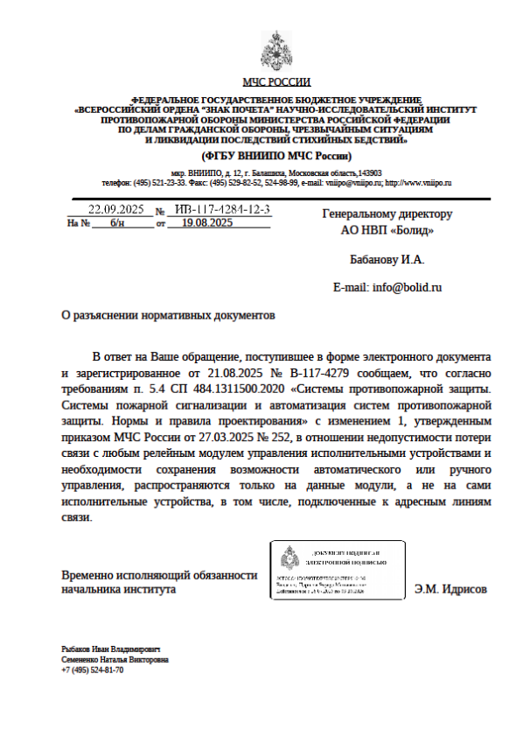

Разъяснение по линиям связи
с релейными блоками
«сообщаем, что согласно требованиям п. 5.4 … в отношении недопустимости потери связи с любым релейным модулем управления исполнительными устройствами и необходимости сохранения возможности автоматического или ручного управления, распространяются только на данные модули,
а не на сами исполнительные устройства, в том числе, подключенные к адресным линиям связи»

Slide 24

Разъяснения разработчика СП 484

Slide 25
Изменения в СП 6
6.11. Допускается использование двух и более пар жил в кабеле для организации линий связи и электропитания ППКП, ППКУП, ППУ, в том числе блочно-модульных приборов (компонентов), исполнительных устройств СПЗ напряжением не более 36 В переменного или постоянного тока и извещателей.

Slide 26
Изменения в СП 6
5.16. Не допускается подключение к одному аппарату защиты цепей питания более
чем одного ИБЭ, ППУ, ППКП, ППКУП.
Примечание. Совокупность компонентов блочно-модульных ППУ, ППКП или ППУП
в данном пункте и далее по тексту настоящего свода правил рассматривается как один ППУ, ППКП или ППКУП соответственно.

Slide 27
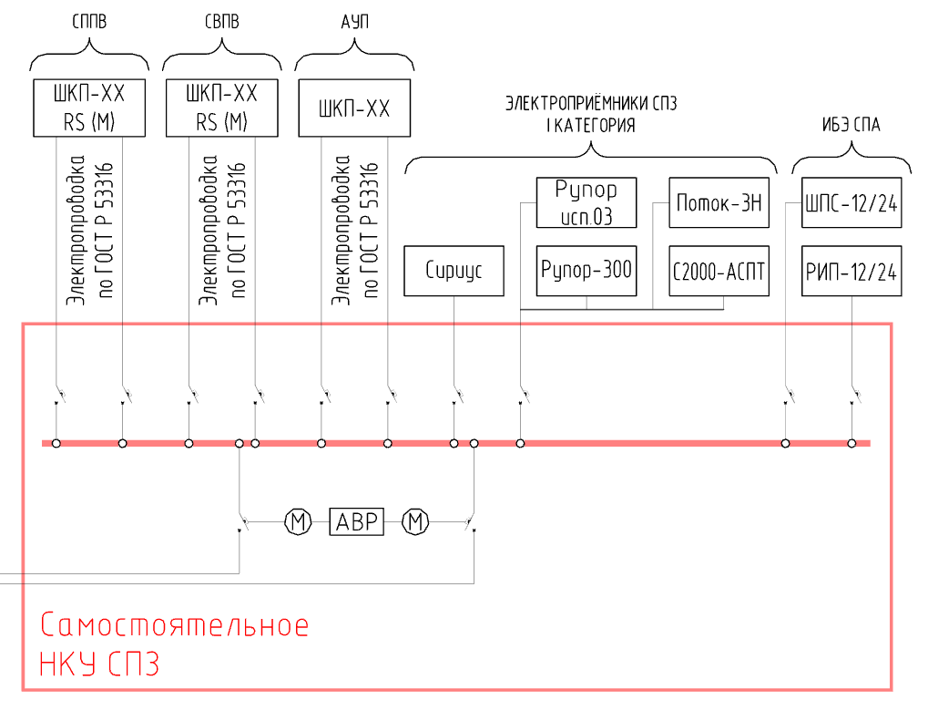
Изменения в СП 6

Slide 28
СП 3 – многоквартирные дома
6.4.4. В зданиях КФПО Ф1.3 по [3] единичная неисправность линий связи не должна приводить к отказу оповещения о пожаре более чем на одном этаже одной секции.
6.5.4 … В зданиях КФПО Ф1.3 по [3] при делении на зоны оповещения должны учитываться требования пункта Б.9 приложения Б СП 484.1311500.
Приложение Б (обязательное)
3. Многоквартирные жилые дома, в том числе общежития квартирного типа (Ф1.3):
при высоте здания менее 28 м – звуковой
при высоте здания 28 м и более – речевой

Slide 29
Проектирование СПС жилых зданий
СП 484.1311500.2020 изм. 1
Приложение Б (обязательное)
Б.9. При срабатывании ИП, расположенных в помещениях общего пользования, СПС должна сформировать сигналы на включение СОУЭ секции и СПДВ этажа.
При срабатывании автоматических ИП в помещениях квартиры СПС должна сформировать сигналы на включение СОУЭ этажа.

Slide 30
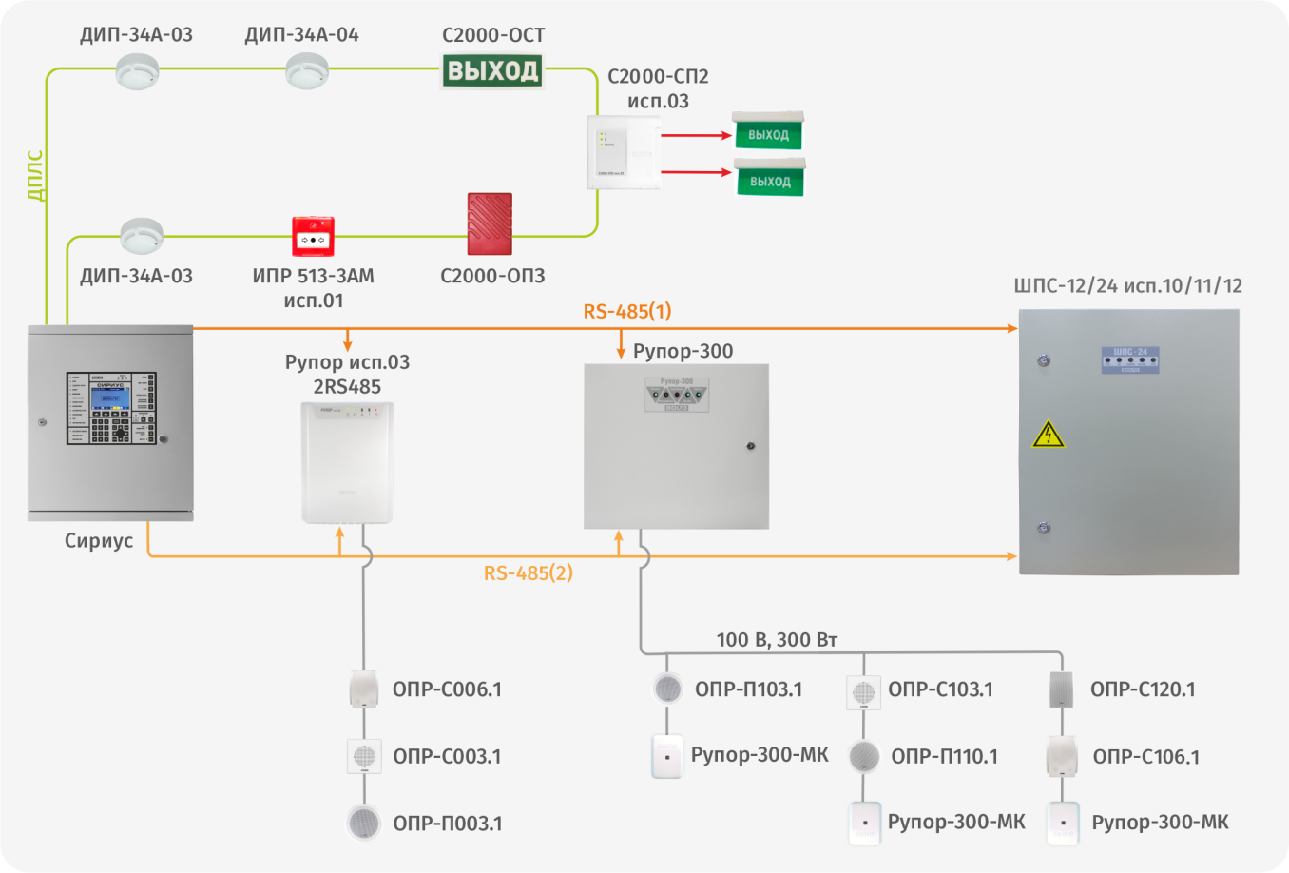
Реализация СОУЭ в ИСО «Орион»
СП 3.13130
6.4.4 Один этаж – 30 Вт. Рупор исп.03 2R485 (40 Вт) и Рупор-75 (75 Вт)
Notes:
30

Slide 31
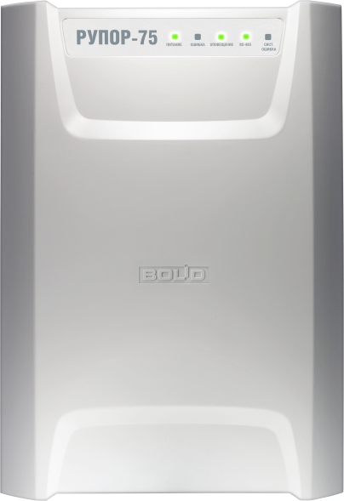
Блок речевого оповещения
Рупор-75
Аналог «Рупор-300» с выходной мощностью 75 Вт для организации оповещения
в жилых домах в соответствии с СП 484.1311500.2020, СП 3.13130

Slide 32
Расчет УЗД
6.8.2. Слышимость звуковых сигналов оповещения о пожаре в помещениях обеспечивается, если УЗД с частотной коррекцией по А сигнала о пожаре при всех закрытых дверях превышает эквивалентный УЗД (L _{eq}) постоянного шума
не менее чем на 10 дБ в помещениях квартир (апартаментов) и не менее чем на 15 дБ во всех других помещениях
на высоте 1,5 метра от уровня пола помещения в любой его точке. УЗД сигнала оповещения о пожаре должен быть
не менее 55 дБА в помещениях квартир и 65 дБА во всех других помещениях на высоте 1,5 метра от уровня пола помещения в любой его точке.
В помещениях с эквивалентным УЗД постоянного шума свыше 85 дБА должен быть обеспечен УЗД сигнала оповещения
о пожаре не менее 105 дБА на высоте 1,5 метра от уровня пола помещения в любой его точке с учетом обязательного применения светового и (или) тактильного способов оповещения о пожаре.
6.8.4. УЗД, создаваемый ОП, не должен превышать 110 дБА на высоте 1,5 метра от уровня пола помещения и не более
120 дБ А в других доступных при нормальной эксплуатации местах без применения лестниц и подъемников.
6.8.5. В помещениях зданий КФПО Ф1.1 по [3] УЗД сигнала о пожаре не должен превышать 95 дБА на уровне 1,5 метра
от уровня пола в любой точке защищаемого помещения …
Таблица В.2
Среднегеометрическая частота октавной полосы, Гц | 250 | 500 | 1 000 | 2000 | 4 000 | 8000
Частотная коррекция, дБ | -8,6 | -3,2 | 0 | + 1,2 | +1,0 | -1,1

Slide 33
Расчет УЗД – уровни шума
В.2.1. УЗД постоянного шума принимается по результатам фактических измерений или в соответствии со справочными данными, приведенными в таблице В.1. В соответствии с заданием на проектирование данные по УЗД постоянного шума могут быть скорректированы в большую сторону.
Назначение помещений | Эквивалентный УЗД постоянного шума L _{Aeq} дБА
1. Рабочие помещения административно-управленческого персонала производственных предприятий | 65
2. Рабочие помещения диспетчерских служб, кабины наблюдения и дистанционного управления с речевой связью по телефону, участки точной сборки, телефонные и телеграфные станции | 70
3. Помещения лабораторий для проведения экспериментальных работ, помещения для измерительных и аналитических работ, кабины наблюдения и дистанционного управления без речевой связи по телефону | 75
4. Помещения с постоянными рабочими местами производственных предприятий, территории предприятий с постоянными рабочими местами (за исключением работ, перечисленных в позициях 1-3) | 80
5. Кабинеты врачей медицинских организаций со стационаром, амбулаторно-поликлинических организаций, санаторно-курортных учреждений | 50
6. Классные помещения, учебные кабинеты, учительские комнаты, аудитории образовательных организаций, конференц-залы, читальные залы библиотек, зрительные залы клубов, залы судебных заседаний, залы религиозно-культовых зданий | 60
7. Музыкальные классы | 70
8. Жилые комнаты квартир | 40
9. Жилые помещения общежитий, домов отдыха, пансионатов, организаций социального обслуживания, палаты медицинских организаций и санаторнокурортных учреждений и иные спальные помещения, кроме спальных помещений квартир | 50
10. Номера гостиниц | 50
…
В.3, В.4 и В.6 сдержат формулы расчета УЗД и дистанции оповещения с учетом направленности ОП.

Slide 34
Разборчивость речи
6.11.3. Разборчивость речи принимается удовлетворительной, если одновременно выполняются следующие требования:
эквивалентный УЗД постоянного шума не превышает 65 дБА;
УЗД L _{Aeq.T} на высоте 1,5 метра от уровня пола (покрытия) по всей площади помещения (эксплуатируемой кровли) при речевых сообщениях превышает эквивалентный УЗД постоянного шума не менее чем на 10 дБ, где Т время трансляции сообщения или 10 секунд, смотря что больше;
расстояние между ОП не превышает:
  6 метров - для однонаправленных ОП;
  12 метров - для двунаправленных ОП.
Таблица Б.1, Примечания:
3. Речевой способ может быть заменен на звуковой в следующих помещениях зданий и сооружений КФПО Ф1 - Ф4:
…
венткамеры; электрощитовые; помещения машинных отделений лифтов…
помещения с УЗД постоянного шума более 85 дБА;
…

Slide 35
Разборчивость речи
Таблица В.1
2. Рабочие помещения диспетчерских служб, кабины наблюдения и дистанционного управления с речевой связью по телефону, участки точной сборки, телефонные и телеграфные станции | 70
3. Помещения лабораторий для проведения экспериментальных работ, помещения для измерительных и аналитических работ, кабины наблюдения и дистанционного управления без речевой связи по телефону | 75
7. Музыкальные классы | 70
15. Выставочные залы музеев, галерей, многопрофильных выставок | 70
16. Многоцелевые залы | 70
17. Кинотеатры | 70
22. Автостоянки (речевое для 50 а/м и более) | 70
24. Помещения компрессорных и насосных (постоянно или попеременно работающих) | 80
26. Кухни ресторанов и кафе | 70
27. Стадионы | 80

Slide 36
Разборчивость речи
6.11.2. Размещение речевых ОП с учетом необходимости обеспечения необходимого уровня разборчивости речи производится на основании критериев оценки и методов прогнозирования разборчивости речи, приведенных в ТД изготовителей, в пункте 6.11.3 и (или) в приложении В к настоящему своду правил.
В.7.1. Для оценки разборчивости речи применяются методики, содержащиеся в национальных, межгосударственных и международных стандартах, основные из которых приведены в ГОСТ Р ИСО 9921.
В.7.2. При проектировании для прогнозирования разборчивости речи, передаваемой речевыми ОП, предпочтительно использование компьютерных программ, автоматизирующих проведение соответствующих расчетов.
7.2.8. По заданию на проектирование для доведения необходимой дополнительной информации людям
с нарушением слуха, а также в случаях, когда разборчивость передаваемой речевой информации не может быть обеспечена (например, в помещениях с высоким эквивалентным УЗД постоянного шума), дополнительная информация может быть представлена ОП, отображающими текст и (или) пиктограммы (символы). Отображение текста допускается в виде "бегущей строки". Дистанция распознавания текста
при этом определяется в соответствии с ГОСТ 12.4.026.

Slide 37
ГОСТ Р 59639-2021
4.4 Проектирование СОУЭ необходимо осуществлять на основе чертежей архитектурных решений, переданных проектировщику заказчиком, если иное не предусмотрено договором на проектирование. Помимо чертежей архитектурных решений заказчик должен передать информацию о других инженерных системах, категориях помещений по взрывопожарной и пожарной опасности, пределах огнестойкости конструкций, сведения о проектном количестве людей, объеме и характеристиках горючей нагрузки.
Для расчета звукового покрытия также необходимы чертежи расстановки мебели и технологического оборудования.
4.7 При проектировании СОУЭ необходимо учитывать распространение звуковых волн в защищаемом(ых) помещении(ях) с учетом:
- уровня (мощности) звукового давления, применяемого пожарного звукового или речевого оповещателя, измеряемого в дБА;
- уровня звука постоянного (фонового) шума в помещении;
- наличия препятствий для распространения звуковых волн между абонентом и пожарным оповещателем (двери, стеллажи, оборудование, предметы мебели и т.д.);
- объемно-планировочных решений помещения.

Slide 38
Экстренная связь
8.2.1. Системная ошибка диспетчерского пульта не должна приводить к отказу связи более чем с 256 АУ.
8.4.1. На пожарном посту должен быть предусмотрен диспетчерский пульт, обеспечивающий возможность приема вызовов со всех АУ, установленных в здании или сооружении. Допускается предусматривать несколько диспетчерских пультов на пожарном посту. Размещение диспетчерского пульта (пультов) должно осуществляться в соответствии
с требованиями, предъявляемыми как к размещению ППКП и ППУ.
8.1.3. Рекомендуемые конструктивные и функциональные исполнения технических средств экстренной связи и особенности их применения изложены в приложении Д к настоящему своду правил.
8.4.6. При поступлении вызова на диспетчерском пульте должна отображаться информация,
с какого АУ он поступил, а также информация о непринятых вызовах с указанием АУ, с которых данные вызовы поступали.

Slide 39
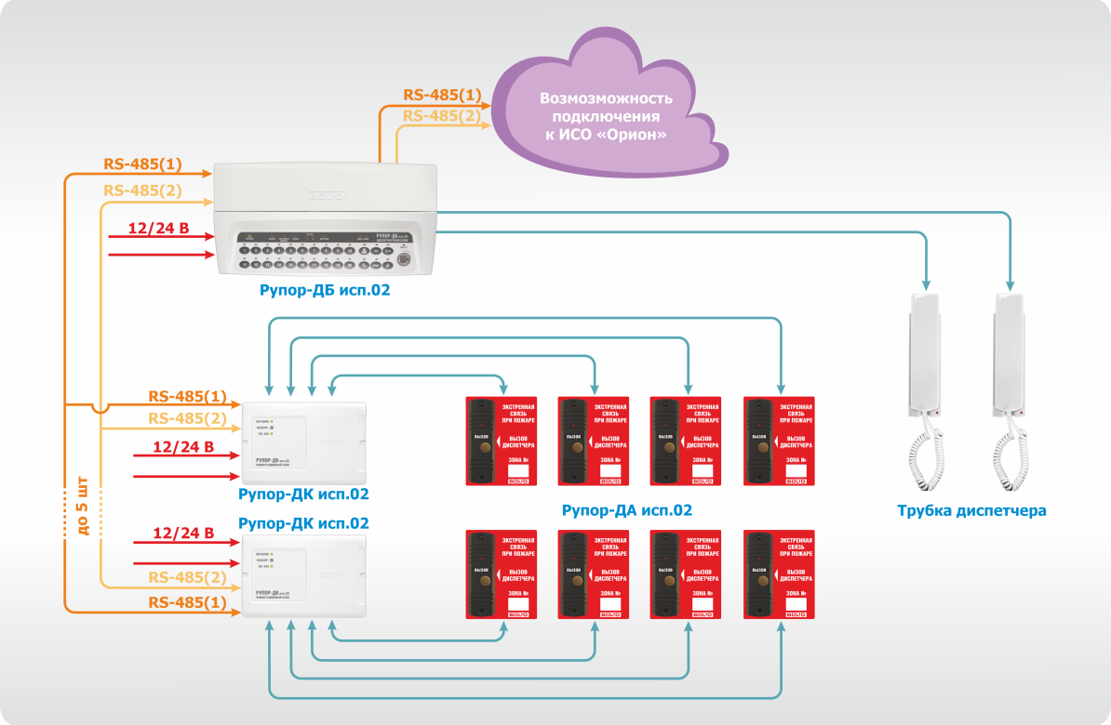
Комплекс технических средств
обеспечения двухсторонней связи
РУПОР-ДИСПЕТЧЕР исп.02
Комплекс предназначен для организации двухсторонней связи между зонами пожарного оповещения
и помещением пожарного поста-диспетчерской
с контролем линий связи в системах оповещения
и управления эвакуацией (СОУЭ) 4-го и 5-го типов
До 5 блоков коммутации «Рупор-ДК исп.02» на один диспетчерский блок «Рупор-ДБ исп.02»
До 4 антивандальных абонентских переговорных устройств на один блок коммутации «Рупор-ДК исп.02»
Интерфейс связи между блоками коммутации
и диспетчерским блоком – RS-485
Максимальная длина интерфейса между «Рупор-ДК исп.02» и «Рупор-ДБ исп.02» – 1000 м
Возможность адресной или общей трансляции
с диспетчерского блока
Напряжение питания «Рупор-ДК исп.02» и «Рупор-ДБ исп.02» – 12-24 В

Slide 40
Световое оповещение,
индивидуальное оповещение
Условие | Вид защиты и тактика применения |  |  | Комментарий | Места применения
 | Способ | Тактика применения | Способ
Для людей с нарушениями слуха (с НС) | Световой, кроме Ф1.3, Ф1.4 | и (или) | Тактильный | Согласно п. 6.15.2, в дополнение к звуковому или речевому, световой и (или) тактильный, носимыми или стационарно размещаемыми на спальном месте с учетом требований пунктов 6.17.5 и 6.17.6 (6.2.11). Зоны, в которых предусматривается оповещение людей с НС, а также способы оповещения, должны быть указаны в ЗнП и проекте 6.15.3. | 1. пом., с рабочими и (или) учебными местами с НС; 2. спальные помещения зданий и сооружений Ф1.1 и Ф1.2 для сна и отдыха с НС; 3. пом. где человек с НС может оказаться один; 4. общедоступные помещения; 5. коридоры, холлы, вестибюли, галереи и другие коммуникационные пространства, которые используются людьми с НС.
При обязательном применении СИЗ органов слуха | Световой | и (или) | Тактильный | Применяют в зоне оповещения, если не обеспечивается слышимость звуковых сигналов о пожаре в соотв. с п. 6.7, где требуется немедленная эвакуация (6.2.12). | При поэтапной эвакуации, только в тех зонах, где эвакуация необходима немедленно (6.7.1). В случае, не связанном с пожаром, если требуется немедленная эвакуация людей (6.7.2).
В помещениях, где недопустимы громкие звуки | Световой | — | Х | Согласно п. 6.2.14, в помещениях, где недопустимы громкие звуки, по ЗнП). | Примечание: к таким помещениям могут быть отнесены хирургические операционные и процедурные кабинеты в медицинских организациях.
В помещениях с шумом > 85 дБА. | Световой | и (или) | Тактильный | Если уровень шума не может быть автоматически снижен в случае пожара или иным образом не обеспечивается слышимость сигналов о пожаре в соответствии с п. 6.7, где требуется немедленная эвакуация (6.2.13). | Выбор способа по в проекте и (или) по ЗнП с учетом необходимости, при этом световой и тактильный способы рассматриваются как дополнительные к звуковому или речевому способам оповещения (6.2.13).
Для оповещения персонала. | Закодир. сообщение | или | Инд ОП / Тактильный | В случае если оповещается только персонал, допускается передавать закодированное сообщение (6.10.6). Допускается исключение звукового и (или) речевого сигнала у индивидуального ОП (при наличии технической возможности), если он может воздействовать на другие органы чувств оповещаемого (6.14.6). | 1. в частях зданий или сооружений Ф1.1 (6.14.1); 2. в частях зданий и сооружений Ф2, Ф4.1 и Ф4.2; 3. в зданиях и сооружениях Ф1 - Ф4 и многофункциональных зданиях для предварительного оповещения персонала при поэтапной эвакуации (6.14.4).
Для лиц в соответствии со ст. 84, 123-ФЗ | Х | — | Инд ОП | Для информирования соответствующих работников организации. Для оповещения людей. | В зданиях организаций социального обслуживания, предоставляющих социальные услуги в стационарной форме, медицинских организаций, оказывающих медицинскую помощь в стационарных условиях (ст. 84, п. 6.17.1), для лиц с нарушением слуха (п. 6.17.5);

Slide 41
Вывод
Оборудование ИСО «Орион» позволяет эффективно строить СОУЭ с различными способами оповещения в соответствии с актуальной редакцией СП 3.13130 ☺

Slide 42

Скачать презентацию:

